Slide 1
REPORTE SISTEMAS
SEMANA 40, 2024
(30 SEPTIEMBRE Al 05 DE OCTUBRE)
JESUS MONZON PEREZ
LUIS MANUEL HERNANDEZ GRIJALVA
JAHIR IGNACIO VELAZQUEZ LAIJA
CARLOS FERNANDO GIL BRICEÑO
JORGE ENRIQUE HERNANDEZ CORONADO

Slide 2



Resumen de la semana

Slide 3
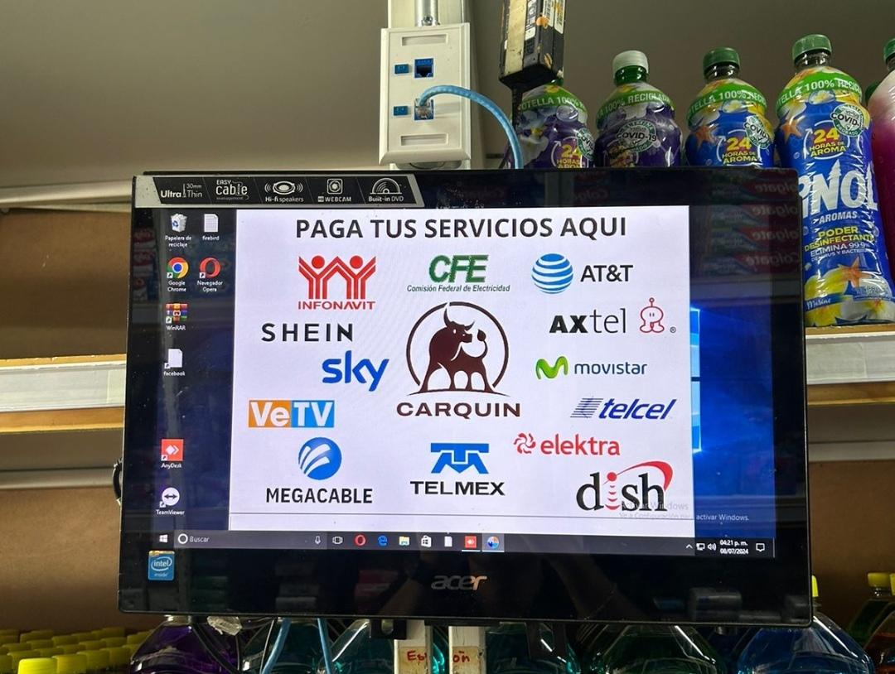
Solución de verificador de precios
Se soluciona la falla de ambos verificadores en la sucursal CTM. En muchas ocasiones, este problema ocurre cuando se interrumpe el suministro eléctrico o el servicio de internet.

Slide 4
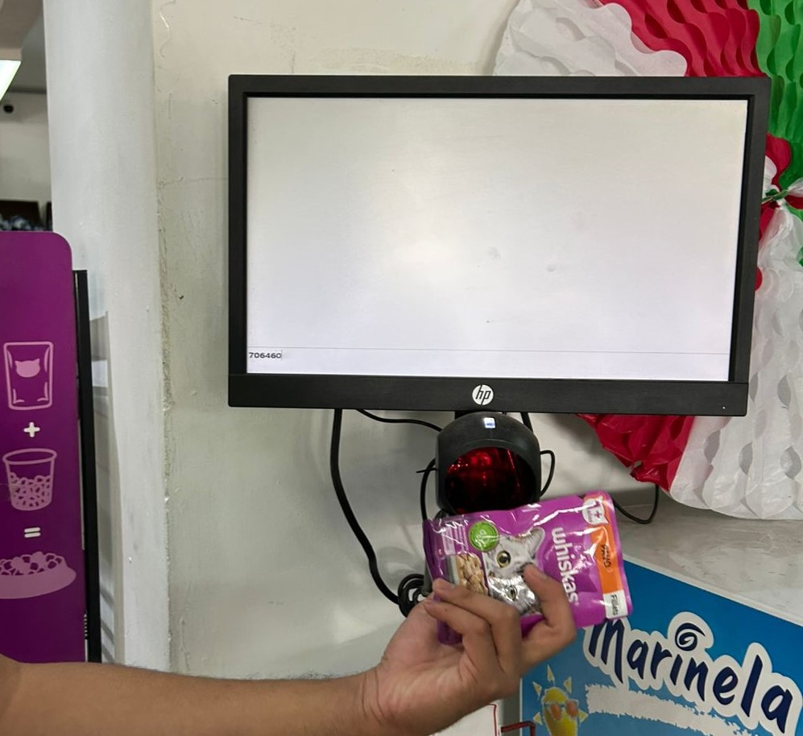
Solución de verificador de precios
Se soluciona la falla de ambos verificadores en la sucursal MIRAVALLE. En muchas ocasiones, este problema ocurre cuando se interrumpe el suministro eléctrico o el servicio de internet.

Slide 5
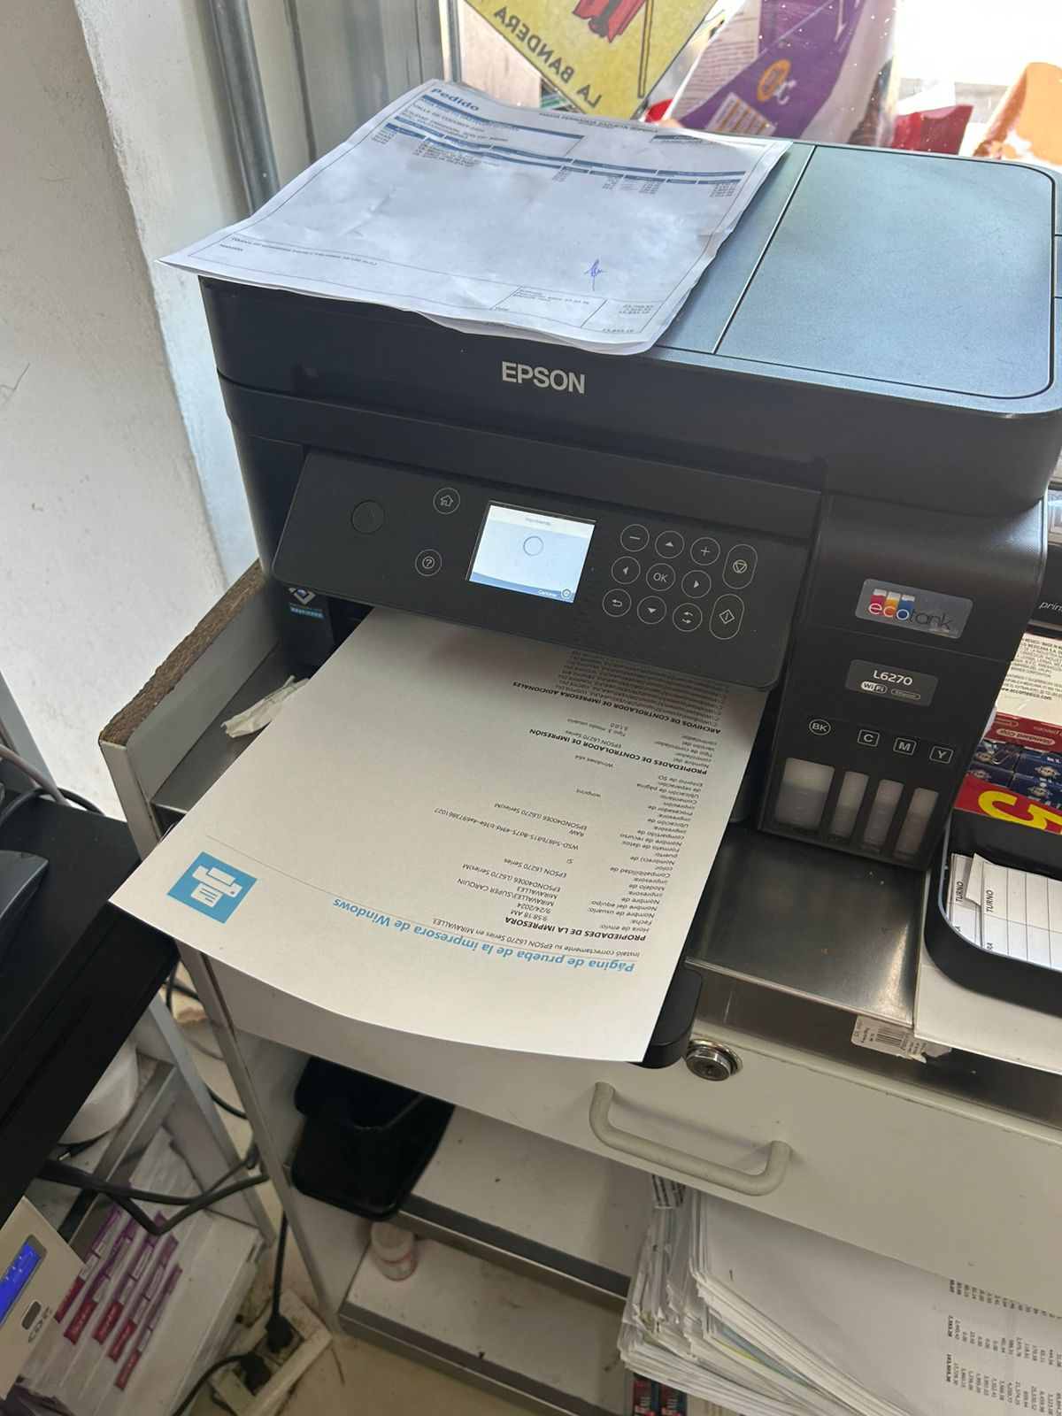
Solución de impresora Epson Multifuncional
Se recibió un reporte de la sucursal MIRAVALLE, El problema reportado indicaba que la impresora no generaba los documentos enviados a imprimir. La solución fue cambiar el puerto en la pc, lo que permite imprimir con éxito.

Slide 6
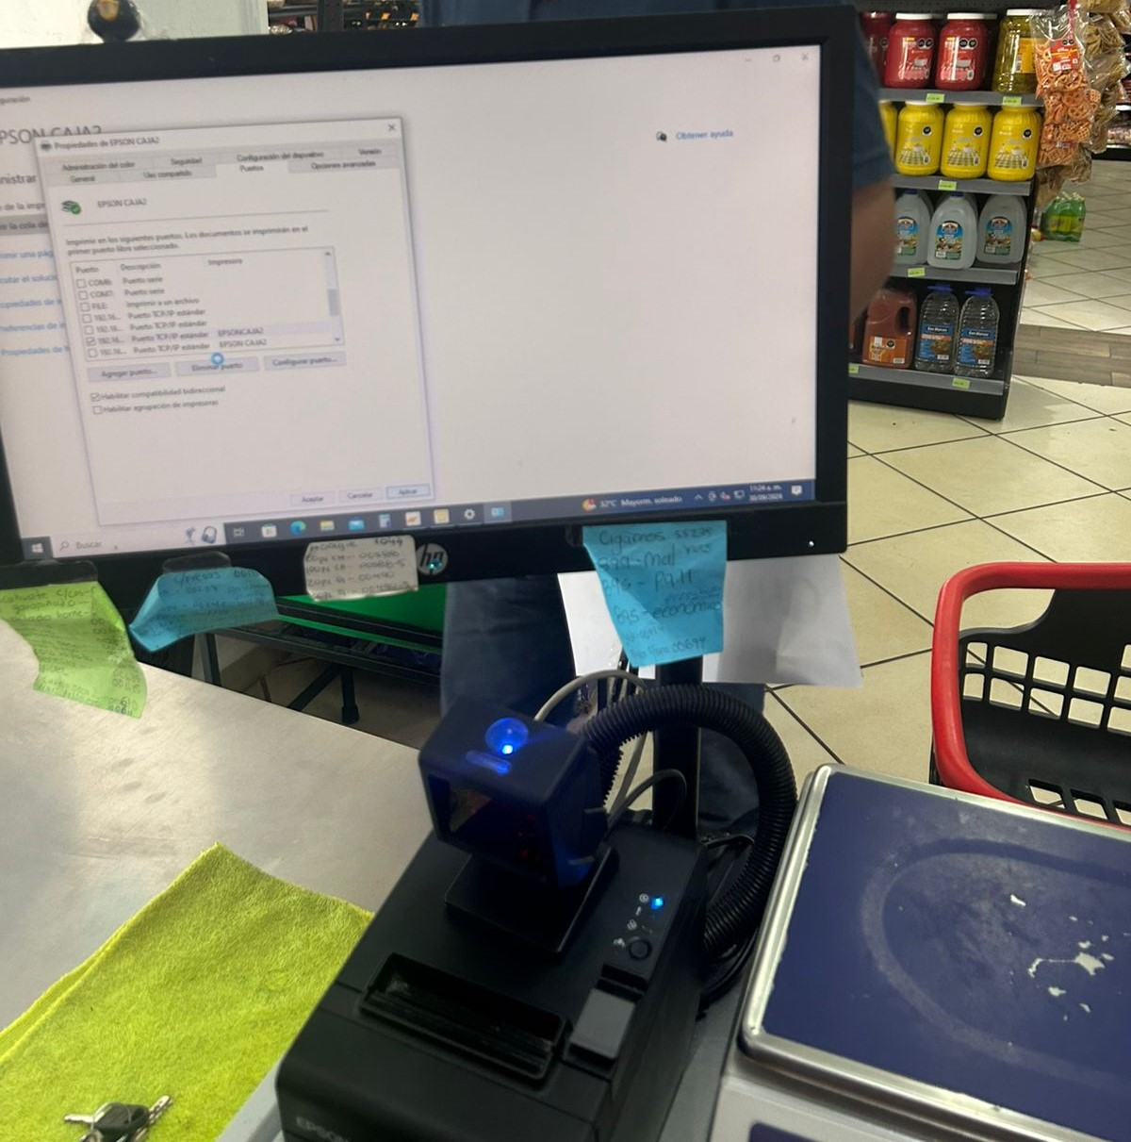
Solución impresion de ticket
Se recibió un reporte de la sucursal MIRAVALLE, El problema reportado era que no imprimía y el cajón no habría, la solución fue volver agregar la impresora a la pc y a microsip, lo que permitió solucionar el problema.

Slide 7
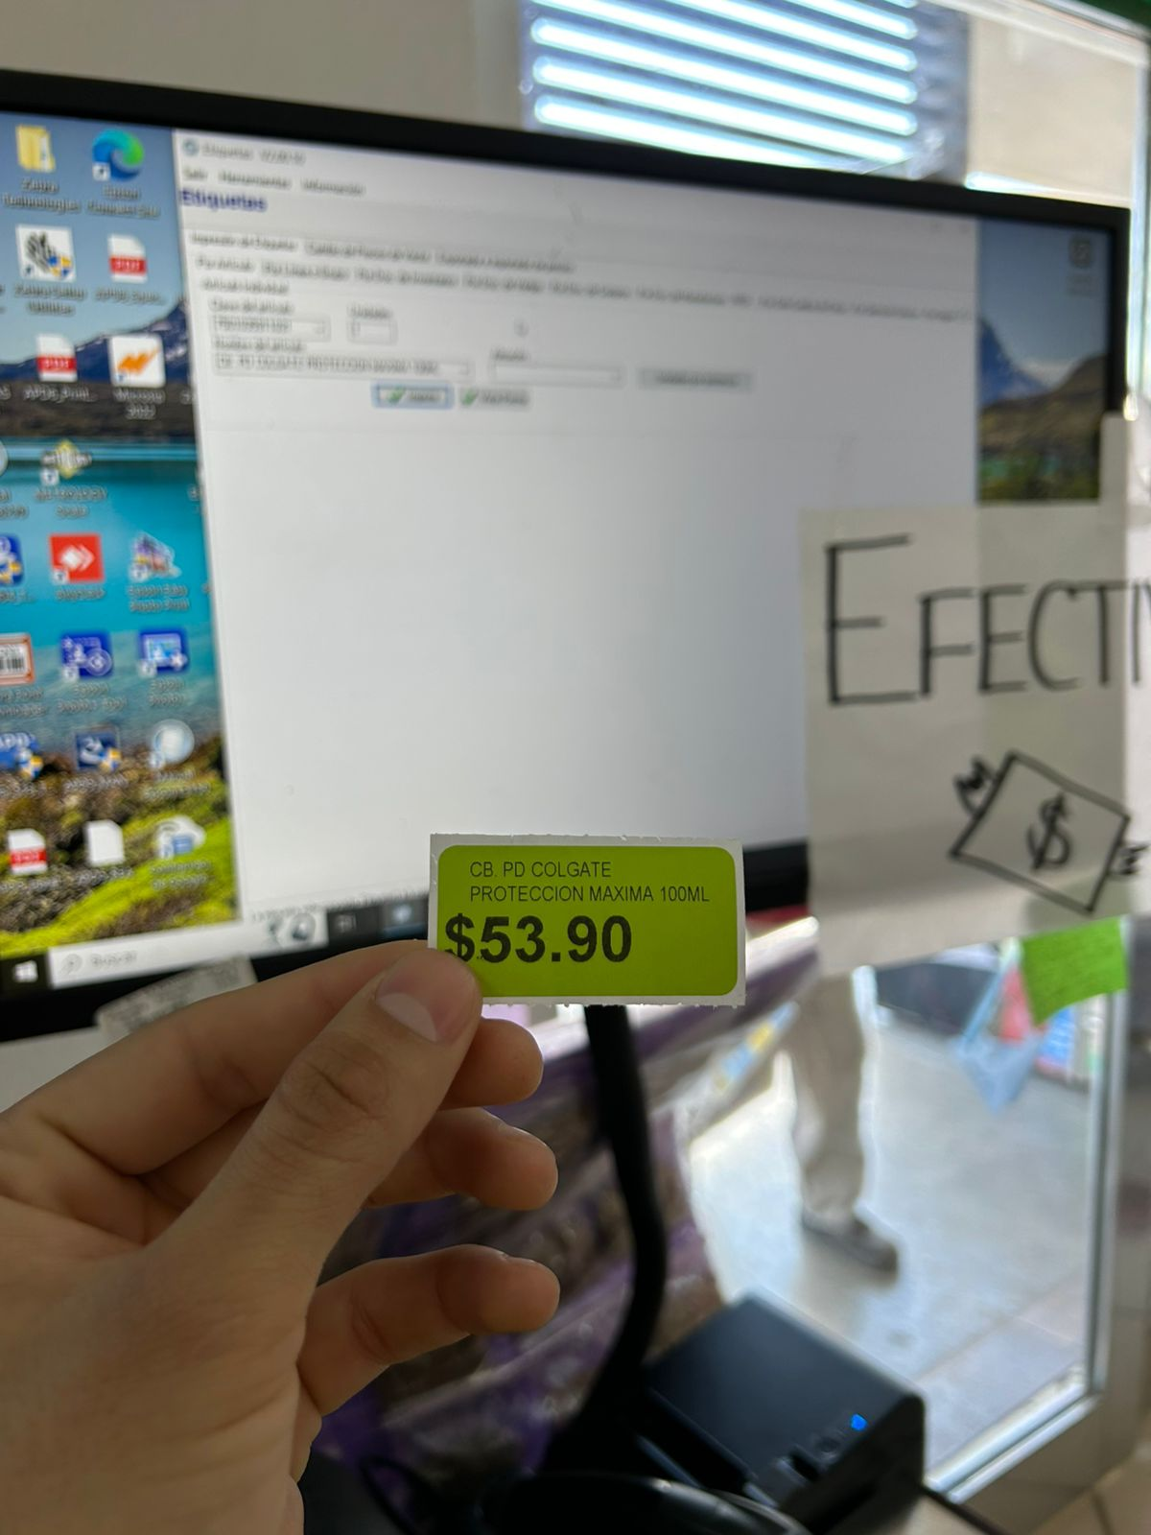
Solución etiquetas verdes
Se recibió un reporte de la sucursal MIRAVALLE, El problema reportado era que no imprimía y el cajón no habría, la solución fue volver agregar la impresora a la pc y a microsip, lo que permitió solucionar el problema.

Slide 8
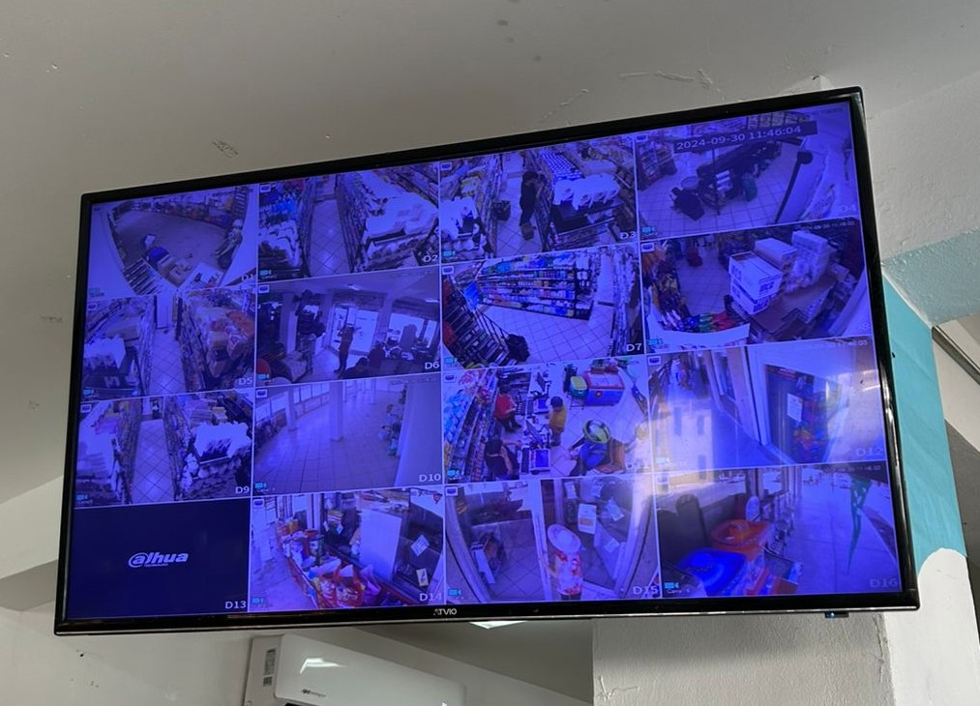
Solución visualización cámaras
Se recibió un reporte de la sucursal MIRAVALLE sobre un problema con la visualización de algunas cámaras en la televisión. Se soluciona prendiendo la televisión, se habia ido la luz y ya no se volvio a prender.

Slide 9
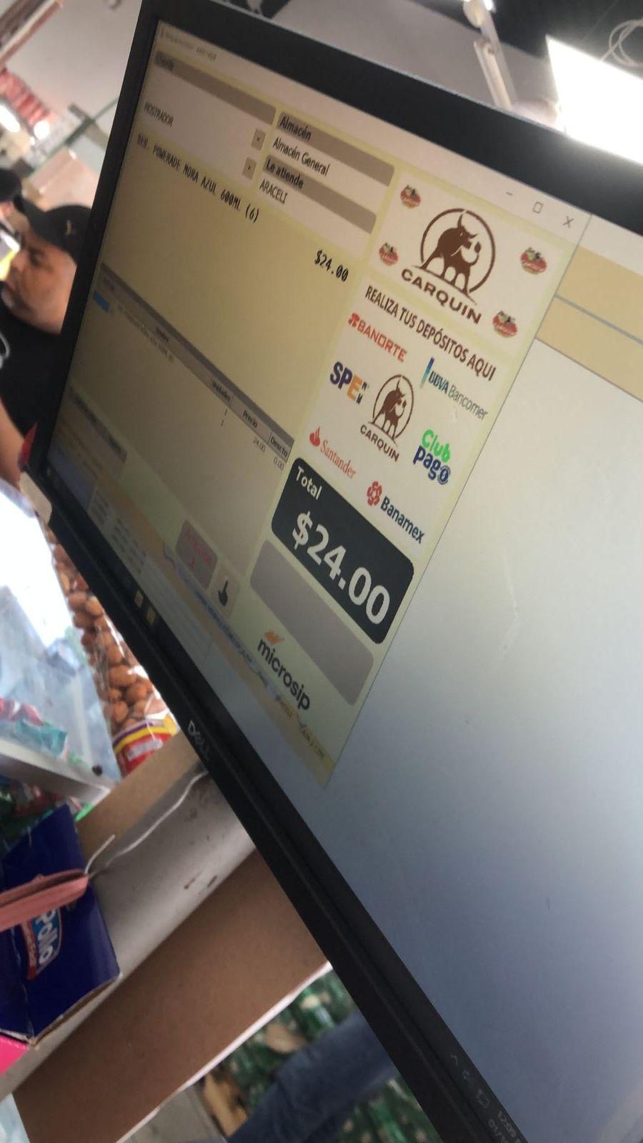
Solución punto de venta
Se recibió un reporte de la sucursal CTM sobre un problema que no entraba al punto de venta, se queda cargando. Se soluciona desconectando periféricos y reiniciando el equipo.

Slide 10
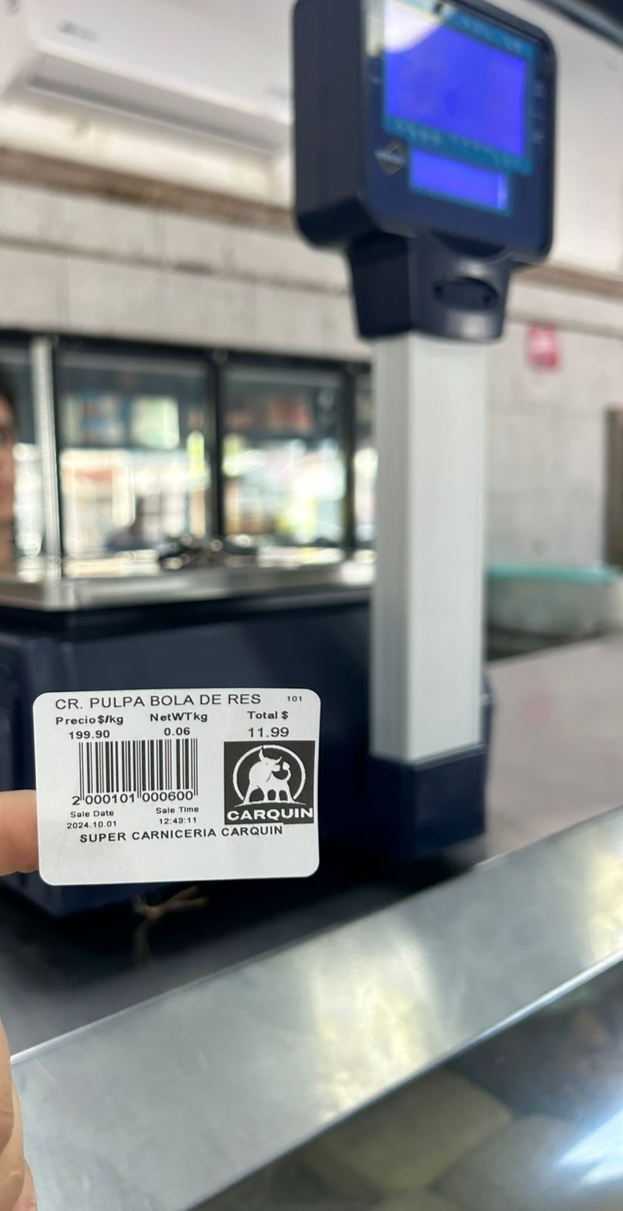
Solución bascula carniceria
Se recibió un reporte de la sucursal CTM sobre un problema de báscula estaba descalibrado el cabezal y las etiquetas salían en blanco. Se soluciona problema calibrando el cabezal.

Slide 11
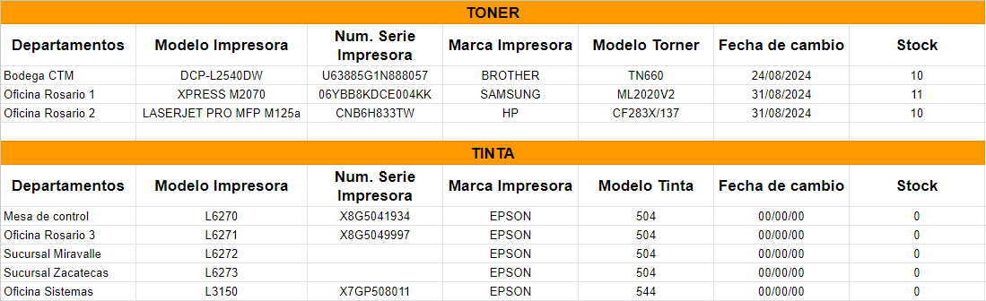
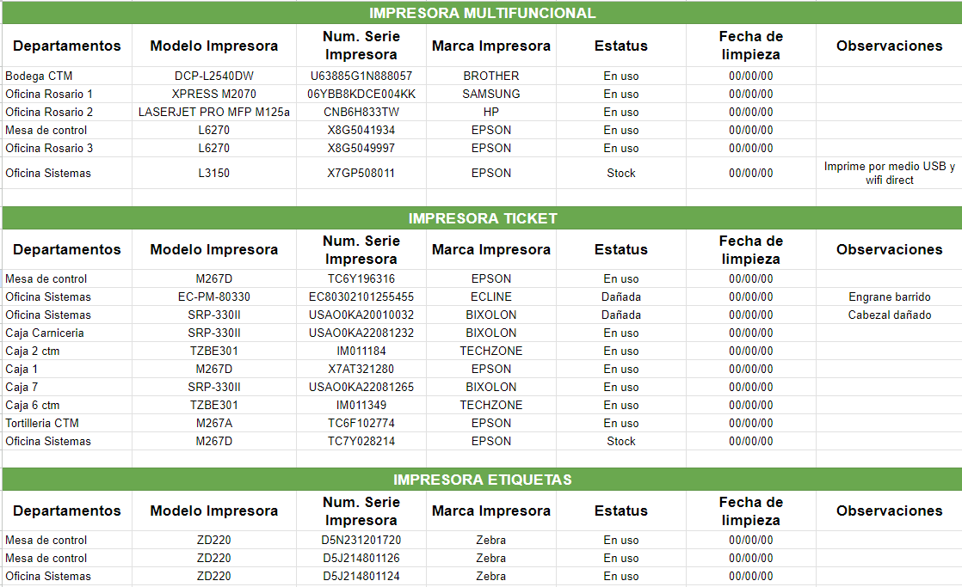
Bitacora
Consumibles de impresoras
Limpieza de
impresoras
Se da seguimiento a las bitácoras de impresoras, En el enlace de abajo puede acceder al documento, donde encontrará la información disponible hasta el momento.
https://docs.google.com/spreadsheets/d/1MA5h5s6Fd_nPs5dL8iESXOl4N1jDu6N9gNesPNIYILQ/edit?gid=1585469743#gid=1585469743

Slide 12
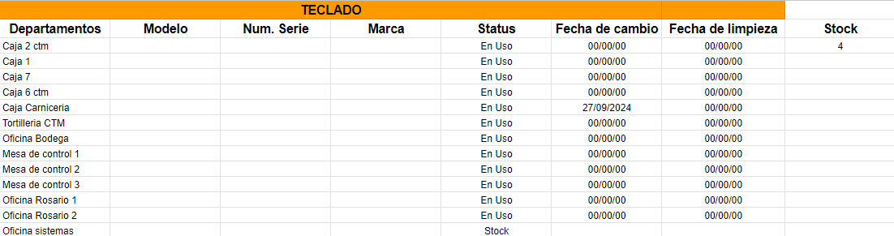
Bitacora
Perifericos
Se creó una bitácora de periféricos, En el enlace de abajo puede acceder al documento, donde encontrará la información disponible hasta el momento.
https://docs.google.com/spreadsheets/d/18RYrawbBBuXEH7QbM736BpAD_1q9wzm35iKITuwj2Os/edit?gid=0#gid=0

Slide 13
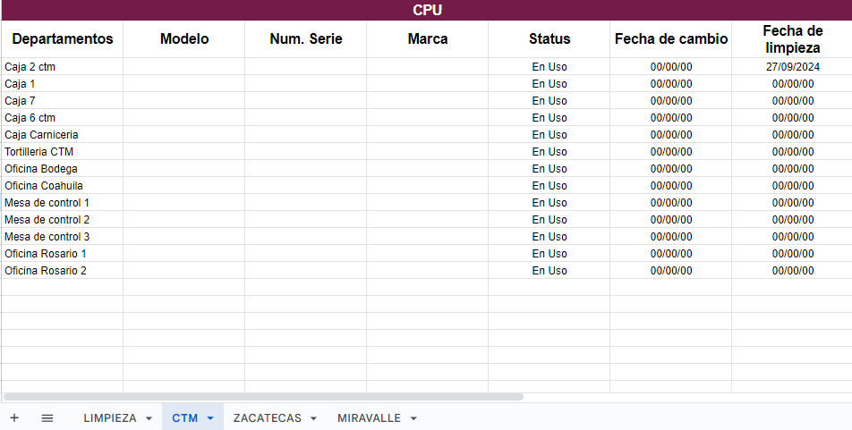
Bitacora
Limpieza CPU
Se creó una bitácora de limpiezas a CPU de todas las sucursales, En el enlace de abajo puede acceder al documento, donde encontrará la información disponible hasta el momento.
https://docs.google.com/spreadsheets/d/1e6V8WJ_ZD8UTAYiTA3aWXVP4HMgIy-Wm60zm9ueeQQk/edit?gid=660515631#gid=660515631

Slide 14
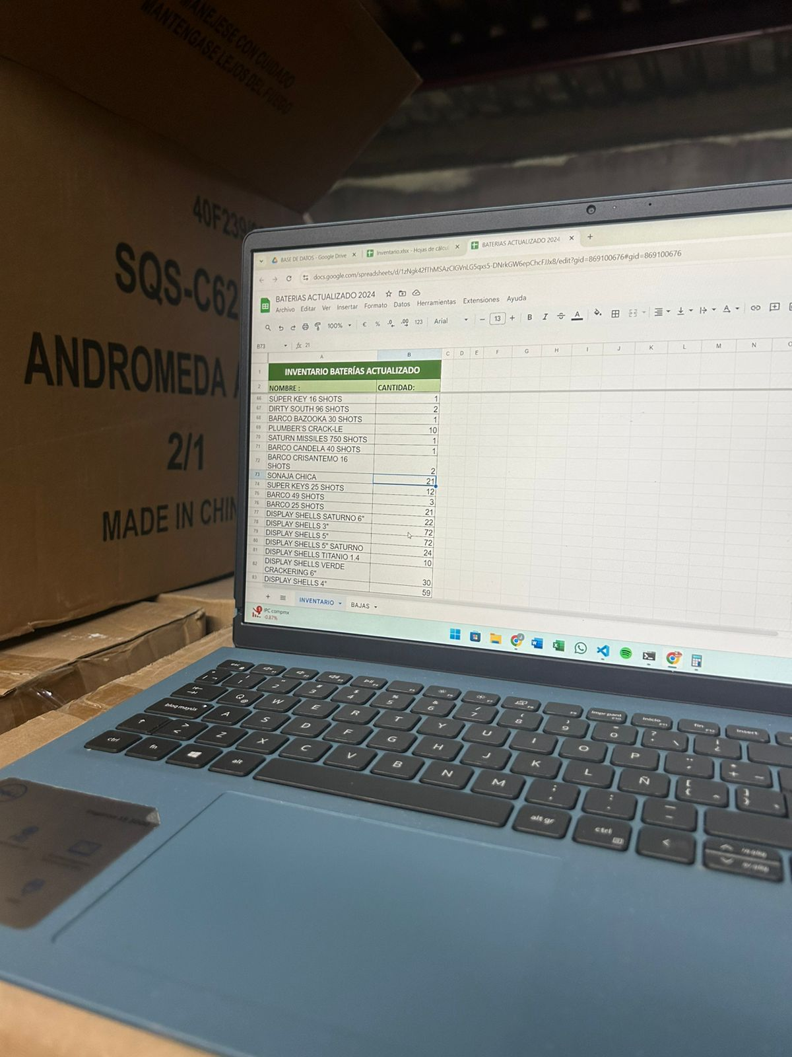
Inventario Cohetes
Se ajustó el inventario para el lanzamiento del LEYCKERS, asegurando que el stock esté sincronizado tanto en el sitio como en la bodega. De esta manera, garantizamos un excelente servicio a nuestros clientes.

Slide 15
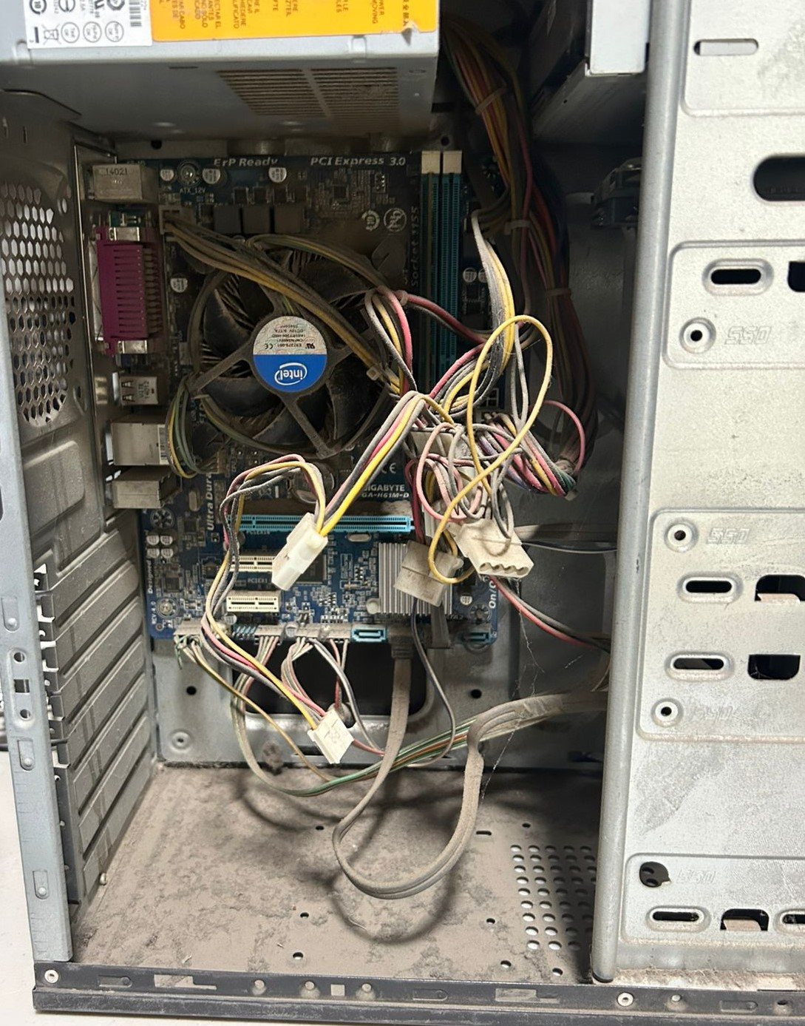
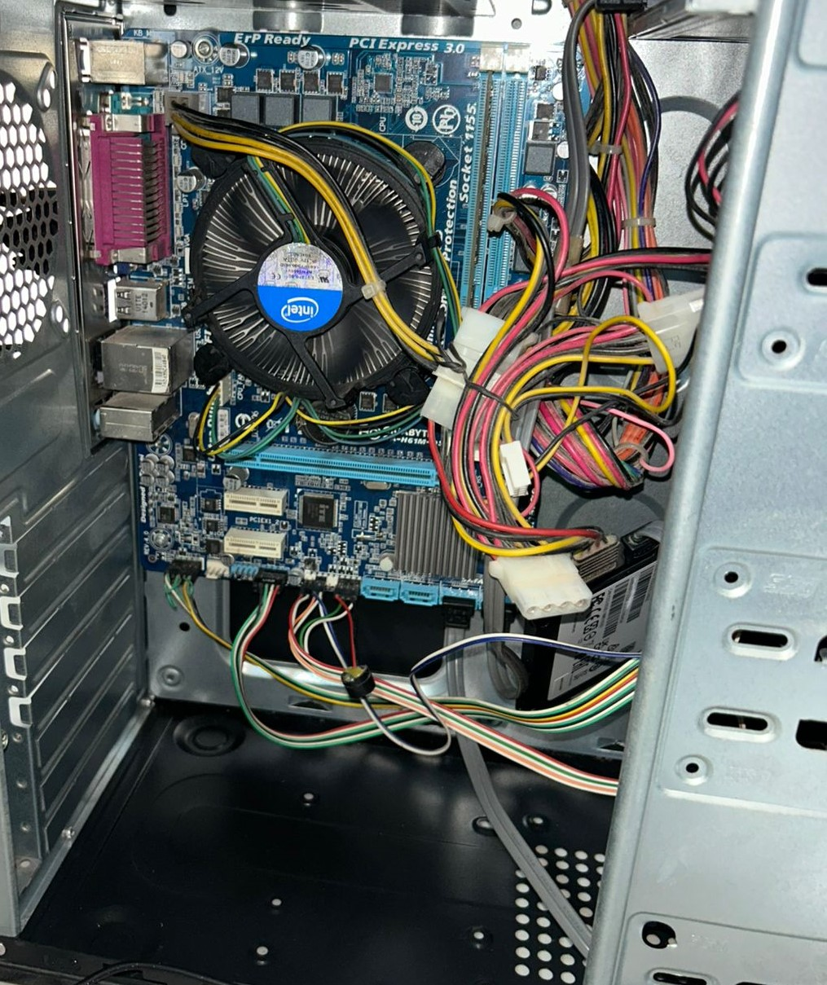
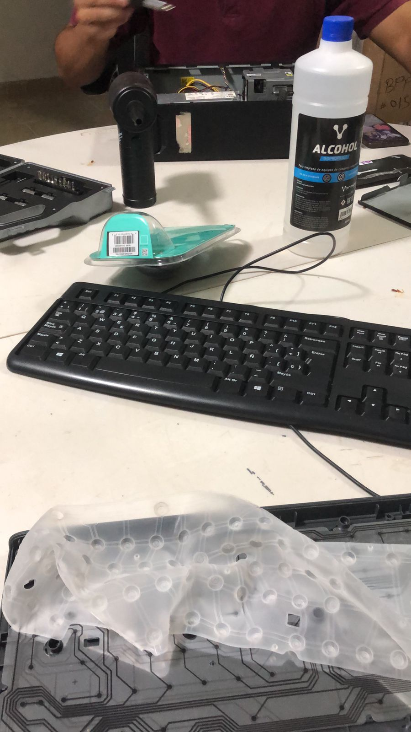
Mantenimiento a dispositivos
Se llevó a cabo el mantenimiento preventivo de los gabinetes, que incluyó las siguientes acciones:
Limpieza general: Se realizó una limpieza exhaustiva de los gabinetes.
Mantenimiento del disipador: Se aplicó pasta térmica nueva al disipador, ya que la anterior se encontraba seca.
Limpieza de periféricos: Se limpió el teclado y la impresora de tickets, así como la caja correspondiente.
Todas las actividades realizadas han sido registradas en la bitácora correspondiente.

Slide 16

Se está tomando capacitación de microsip

Slide 17

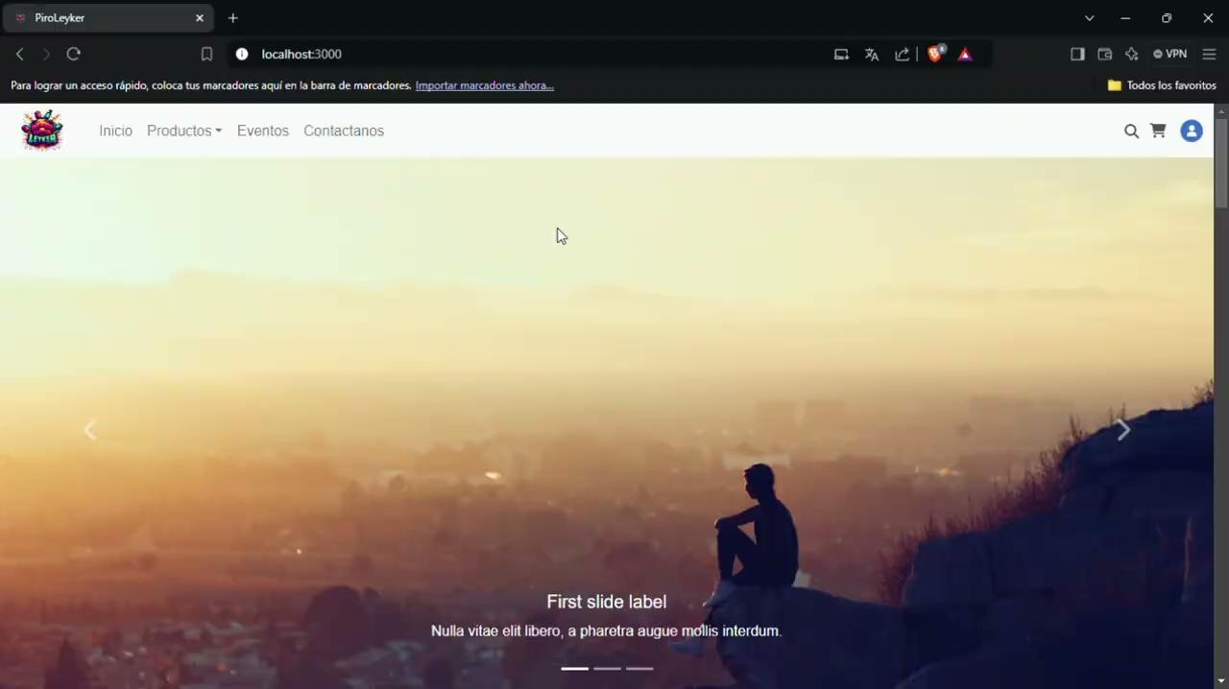
Diseño a página de cohetes
Actualmente, estamos trabajando en el desarrollo funcional y de diseño de la página web. El objetivo es integrar un diseño atractivo e intuitivo que capte la atención de los usuarios de manera natural, destacando la publicidad y el contenido del sitio, ya sea en Teléfono celular, computadora o cualquier dispositivo..
Se están implementando las siguientes mejoras:
Inclusión de categorías detalladas sobre los productos de pirotecnia disponibles.
Creación de una sección dedicada a ofertas y promociones, así como espacios publicitarios relevantes.
Sección especial para la publicidad de baterías, acompañada de un video demostrativo.
Un área exclusiva para los paquetes promocionales que estarán disponibles para la venta.
Se añadió una sección dedicada a los productos más vendidos.

Slide 18
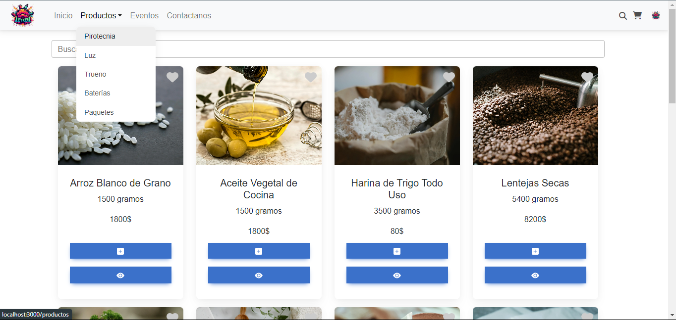
Navegacion
Se mejoró la navegación y la estructura de la página web para optimizar las búsquedas y facilitar a los clientes encontrar lo que necesitan. Además, se crearon varias secciones específicas de pirotecnia, incluyendo:
Luz
Trueno
Baterías
Paquetes

Slide 19
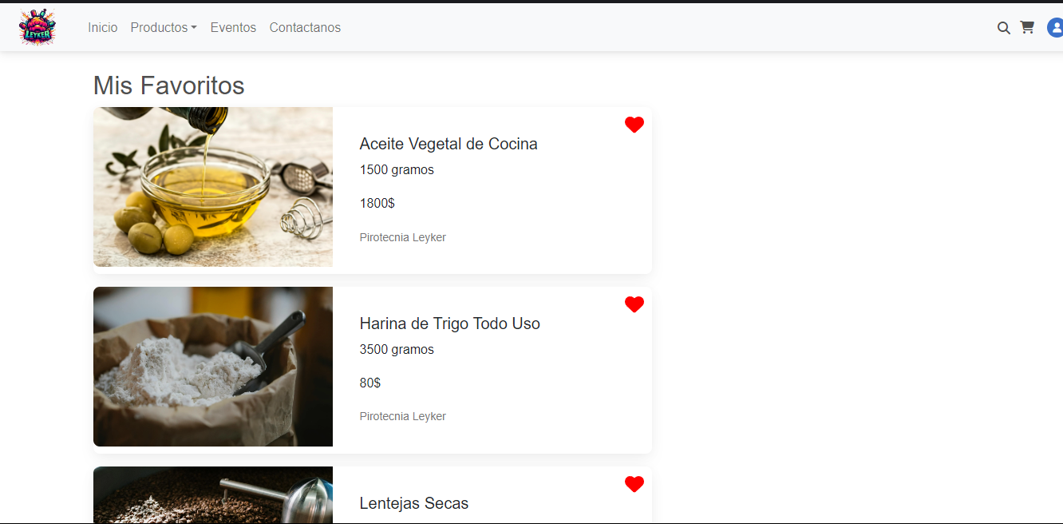
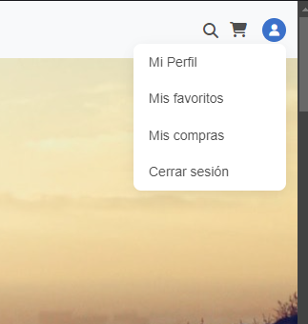
Favoritos
Se implementó una funcionalidad en la sección de productos que permite a cada usuario guardar sus artículos favoritos de manera personalizada. Esta característica, llamada "Favoritos", permite a los clientes marcar los productos que les interesen mientras navegan por el catálogo, facilitando su acceso posterior sin necesidad de recordar o volver a buscarlos.

Slide 20
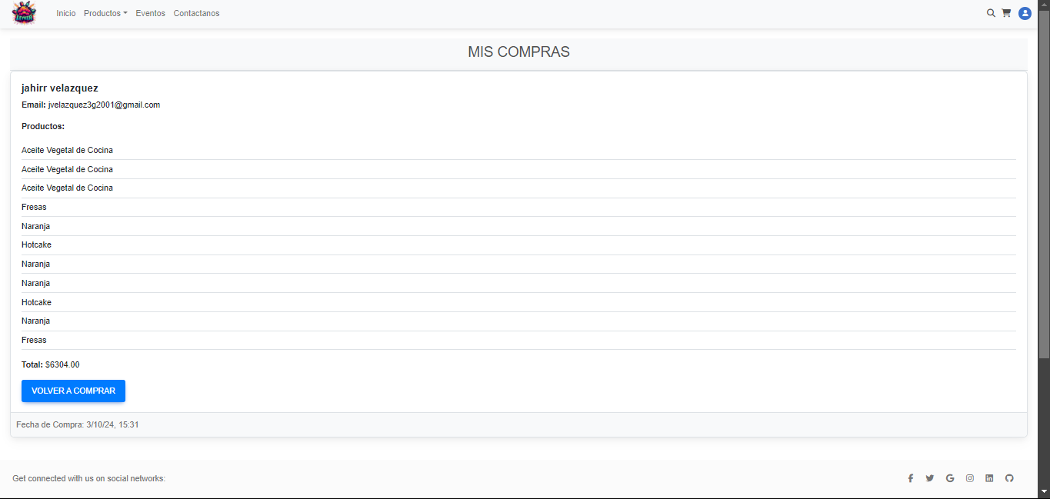
Compras de Usuario
Actualmente, se está desarrollando una sección especial para que los usuarios puedan consultar el historial de sus compras, incluyendo detalles como el nombre del producto, precio, fecha de compra, entre otros. Además, en la misma interfaz se está implementando un botón que permitirá a los clientes volver a realizar un pedido anterior de manera rápida y sencilla, facilitando así el proceso de compra.

Slide 21
Desarrollo general
Actualmente, se están realizando pruebas unitarias en cada apartado de la página web, corrigiendo y rediseñando cualquier error o área de mejora para optimizar su funcionamiento.
Paralelamente, se continúa mejorando la sección de administración, buscando optimizar los procesos relacionados con la gestión y distribución de las ventas. Asimismo, se está trabajando en el diseño del sitio para mejorar la presentación de la publicidad y la navegación, ofreciendo una experiencia más atractiva para los usuarios.
Se están implementando procesos de automatización para aumentar la eficiencia operativa, y se está desarrollando un apartado de inventarios que permitirá gestionar de manera más efectiva las existencias de productos y las posibles mermas.

Slide 22
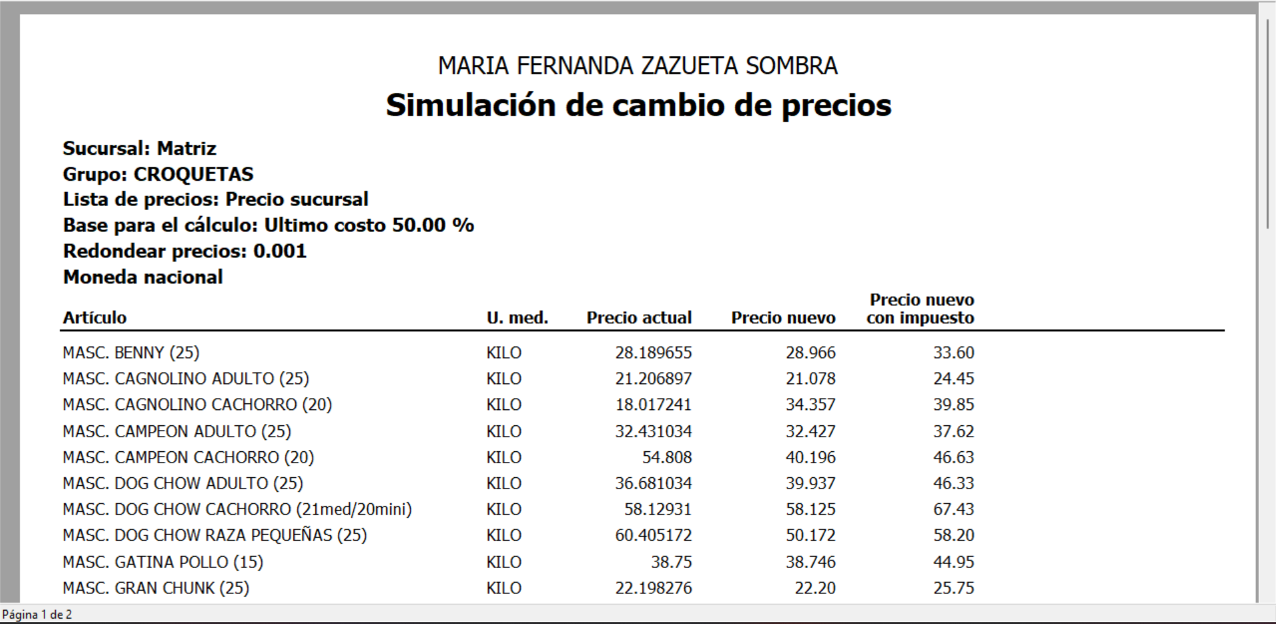
Precios Sucursal
Se avanzó con el cambio dinámico de precios de sucursal se logró una simulación la cual fue exitosa en los cambios de precio en la matriz.

Slide 23
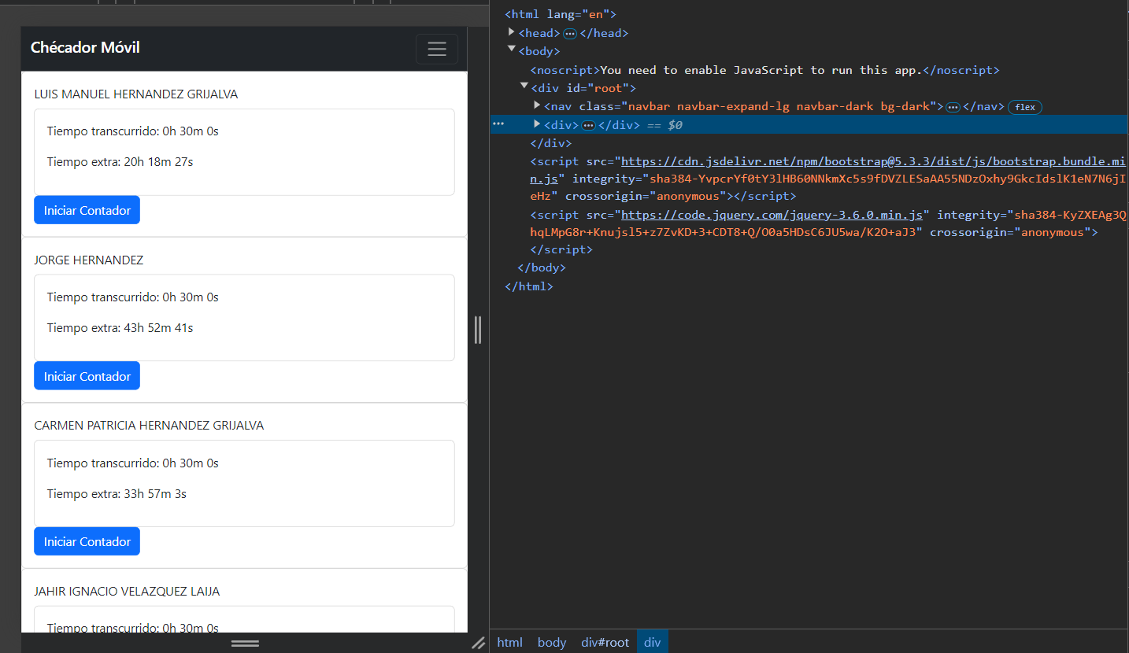
Checador
Se está planeando una nueva estrategia para eliminar las checadas en los descansos y asi sea mas agilizado el proceso de la nómina.

Slide 24

Observaciones
Se nos reportó que judith necesita visualizar las cámaras en su laptop

